Slide 1
Разработка системы учета выданных заданий
Министерство связи и информатизации Республики Беларусь
Учреждение образования
БЕЛОРУССКАЯ ГОСУДАРСТВЕННАЯ АКАДЕМИЯ СВЯЗИ
Факультет электросвязи
Кафедра программного обеспечения сетей телекоммуникаций
Разработал студент гр. СП641
Д. С. Бабанин
Руководитель КП
Старший преподаватель
Т. Л. Труханович
Минск 2018

Slide 2
Предметная область
В данное время очень много предприятий с большим количеством сотрудников, при этом людей которые следят за выполнением заданий сотрудниками не так уж и много, в следствии чего, в момент, когда начинается контроль выполнения заданий, очень большая нагрузка ложится на этих людей, и происходят ошибки. Для того что бы избежать всех неудобств и будет разработана программа для большого количества сотрудников и контроля выполнения заданий.

Slide 3
Перечень функциональных возможностей
Авторизация системы
Добавление, редактирование учетных записей сотрудников
Удаление аккаунтов вместе с привязанными к ним задания
Вывод, сортировка сотрудников
Добавление, редактирование заданий
Удаление заданий

Slide 4
Модель программного обеспечения

Slide 5
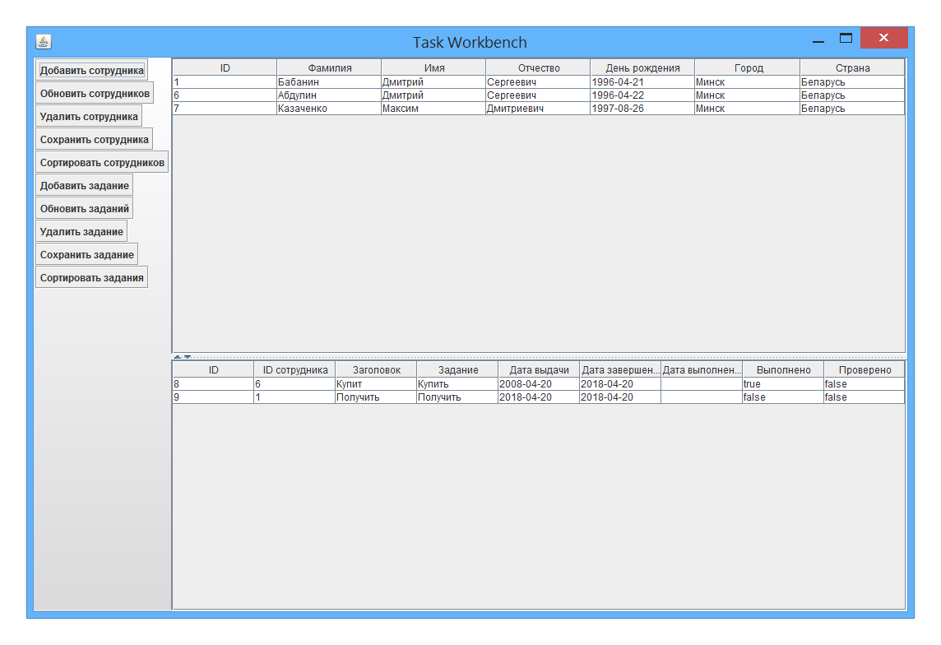
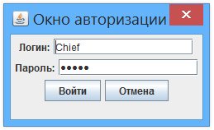
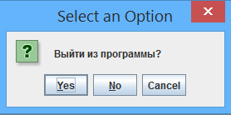
Демонстрация функциональных возможностей

Slide 6
Выводы о проделанной работе
В результате выполнения курсовой работы было спроектировано и разработано программное средство учета выданных заданий. Существующий функционал позволяет просматривать, добавлять, удалять, изменять, сортировать записи учетных записей сотрудников и выданных заданий.
Система может использоваться в компаниях с большим количеством сотрудников. Это позволит сэкономить время и силы руководителей предприятия, контролировать выполнение работ удаленно.
В дальнейшем, в программу можно внедрить такие возможности, как:
Поиск нужных записей;
Составление и просмотр статистики выполнения работ каждого сотрудника;
Формирование отчетов о выполнении и проверки на качество выполнения работ;
Внедрение системы бальной выплаты зарплат сотрудникам;
Разработать Web-приложение и программное средство на платформе Android.

